Slide 1

Horoměřice
PARKOUROVÉ HŘIŠTĚ

Slide 2
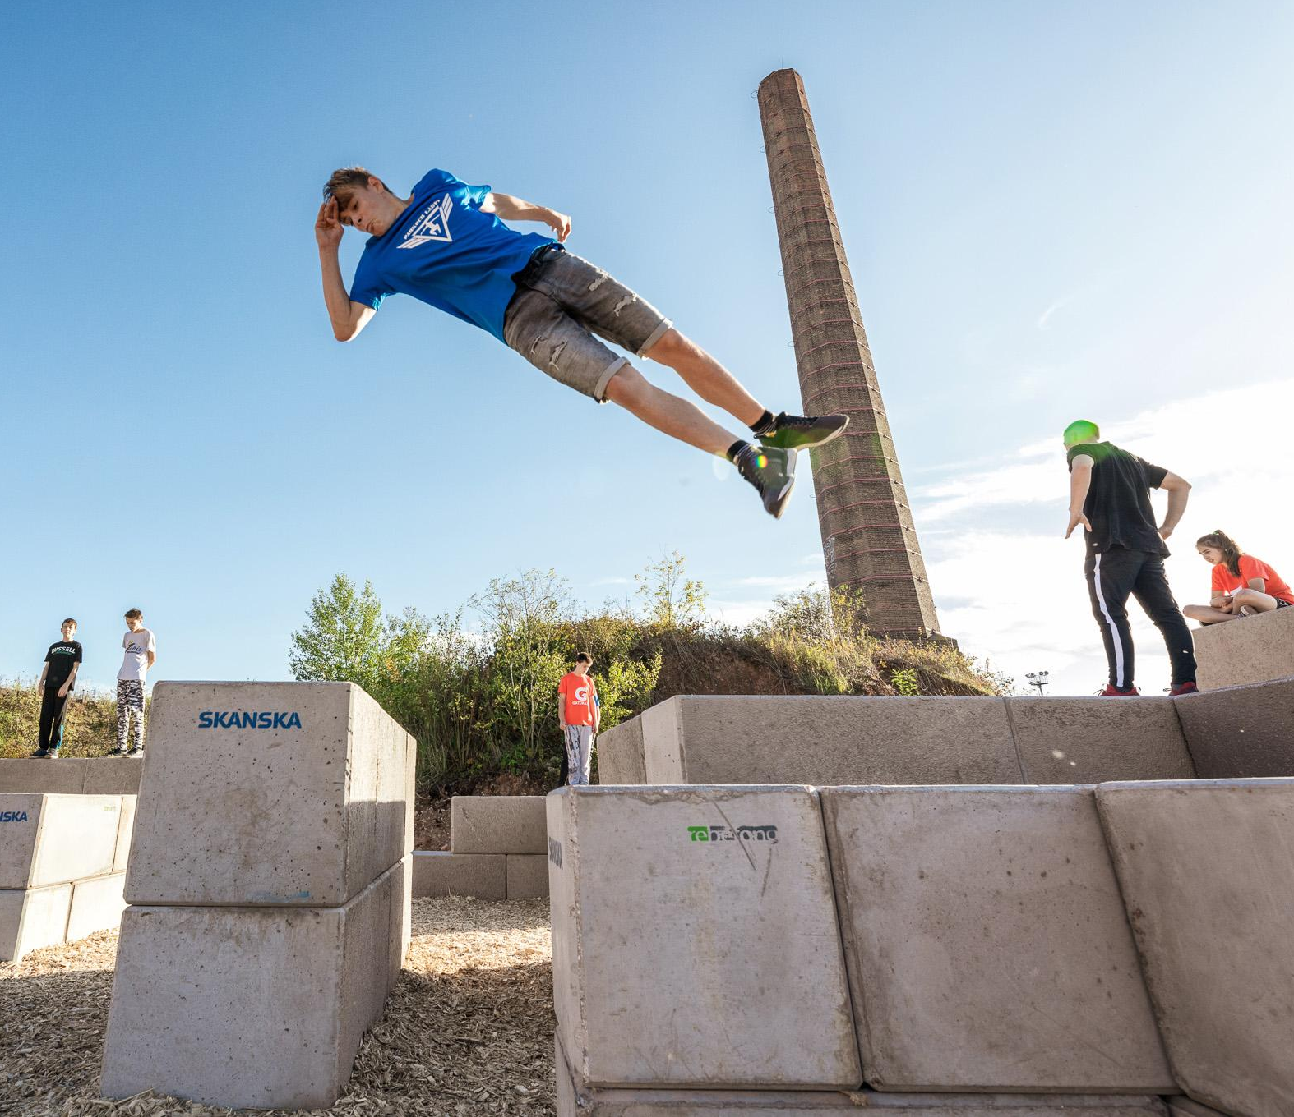
Proč právě ECO parkour park
Snadná údržba
Vysoká odolnost vůči přírodním vlivům
Vysoká odolnost vůči vandalismu

Slide 3
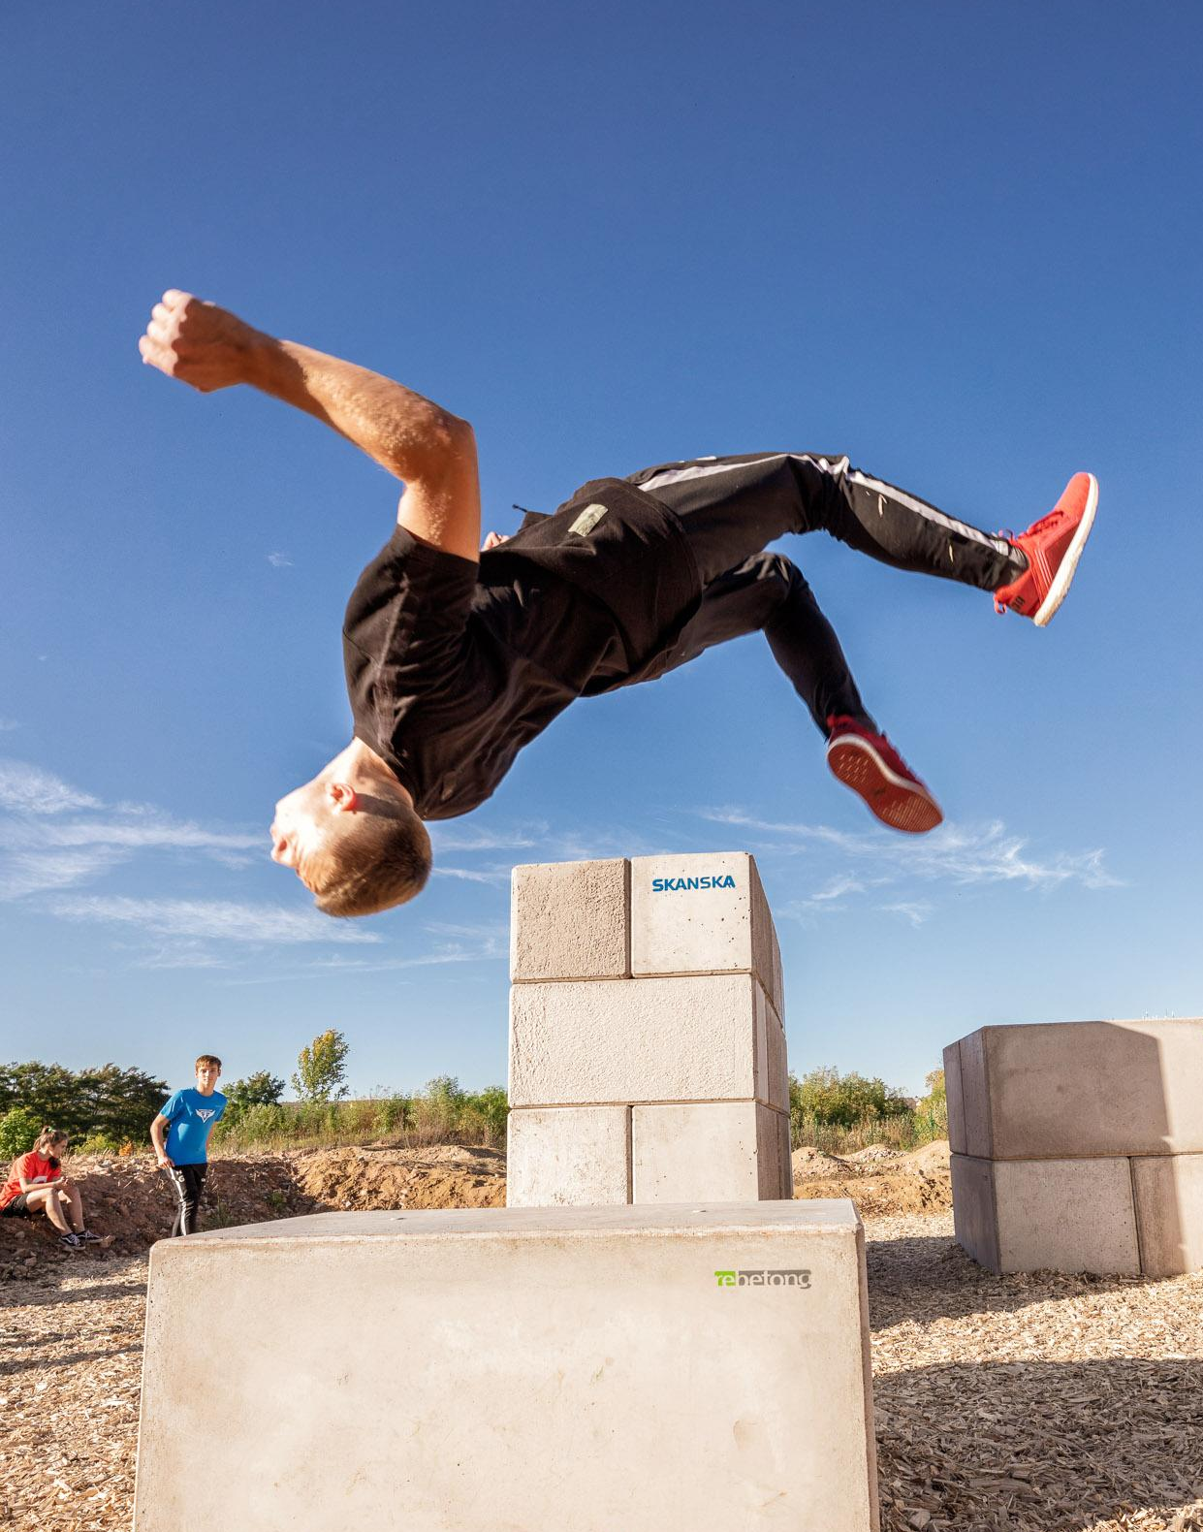
Unikátní ekologické řešení
Moderní industriální styl
100% recyklovatelné
Unikátní dopadový povrch - přírodní povrch bez potřeby betonování spodního podloží,či zavážení kamenivem,recyklátem pro vytvoření základu pro betonovou desku určenou pro pokládku lité pryže.
Stavíme z 95% na povrchu. Oproti konkurenci která staví z 75% pod povrchem a 25% na povrchu.

Slide 4
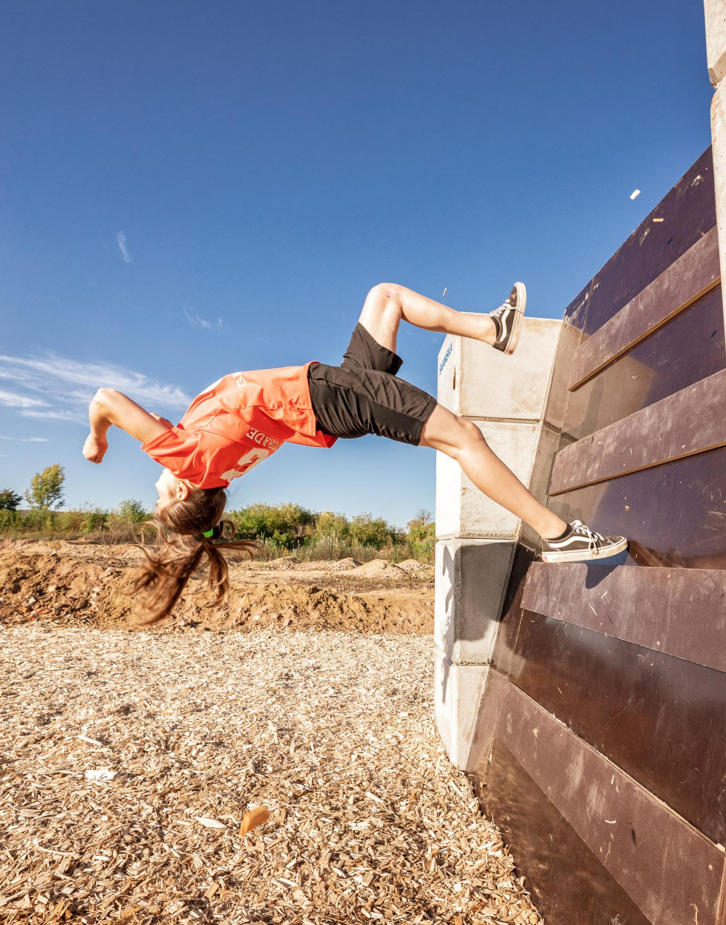
Výhody
Jedinečnost spočívá také v unikátním systému překážek.
  které se dají přestavovat třeba každý rok na jiné hřiště.
Vytvořením nového návrhu hřiště se toto původní přestaví na zcela nové parkourové hřiště během 16ti hodin.
Jiná hřiště mají překážky pevně spjaty s betonovými pilíři, ukrytými v zemi. Nedovolují tedy přestavovat hřiště a statická stavba hřiště ztrácí svojí variabilitu a dlouhodobou oblibu u sportovců.

Slide 5
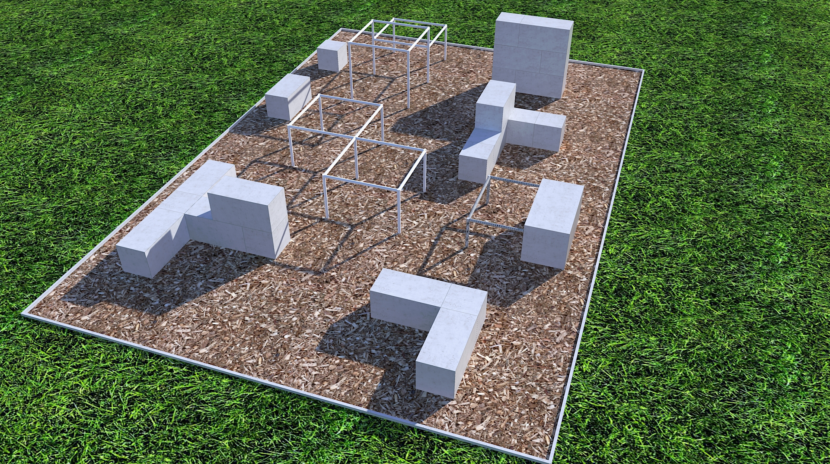

Slide 6
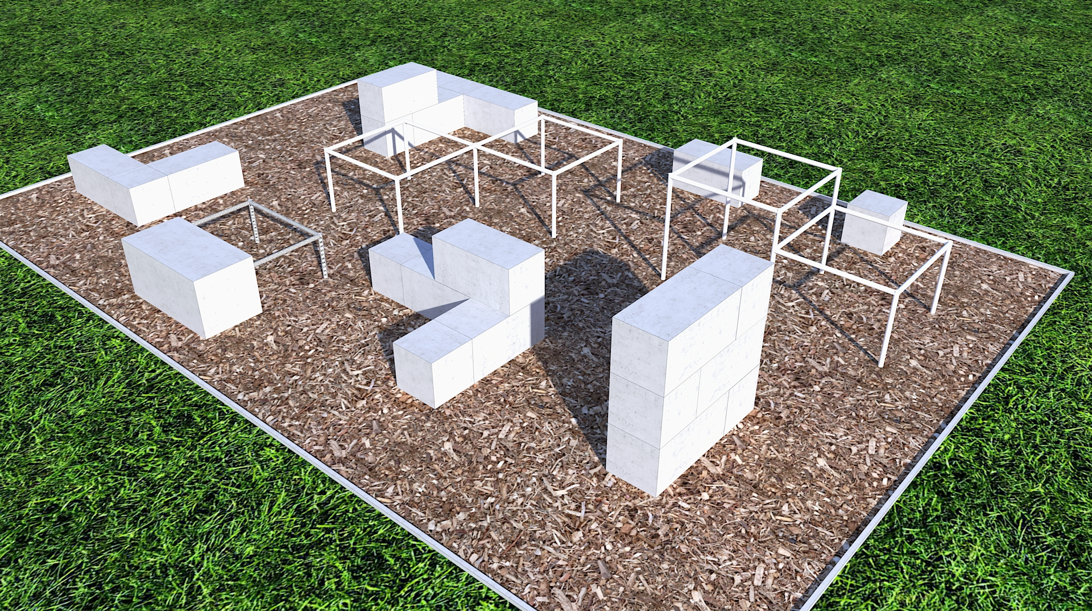

Slide 7
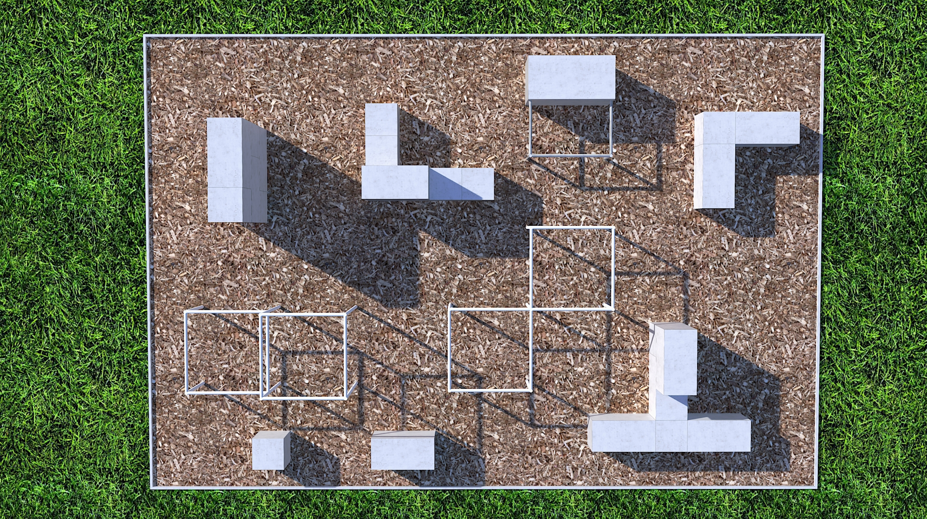

Slide 8
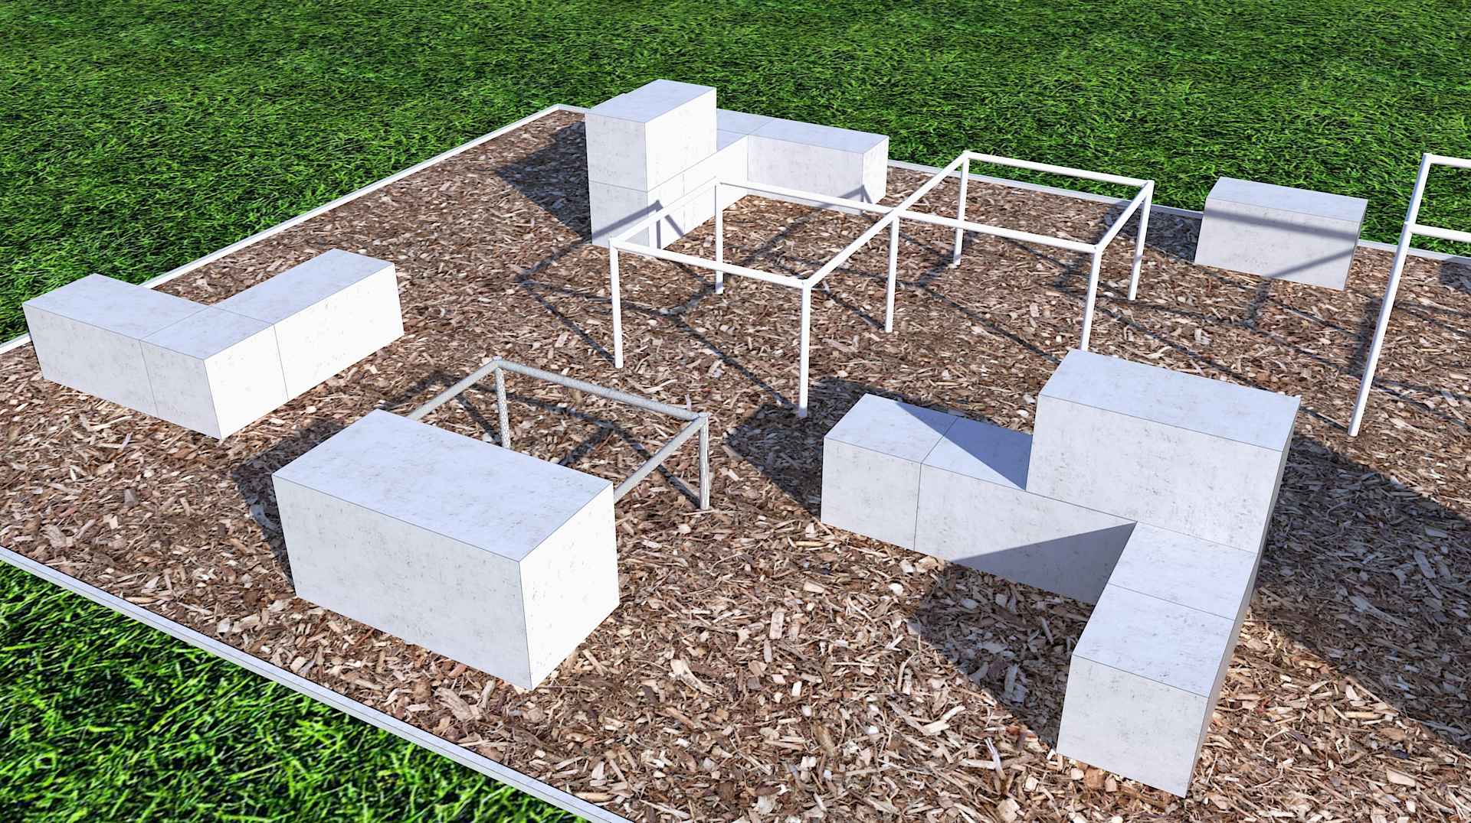

Slide 9
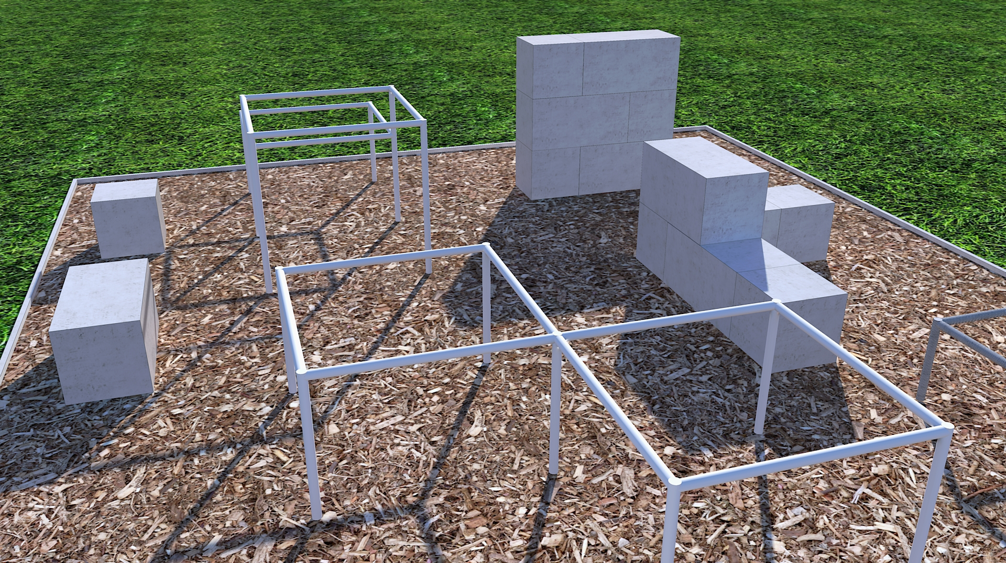

Slide 10
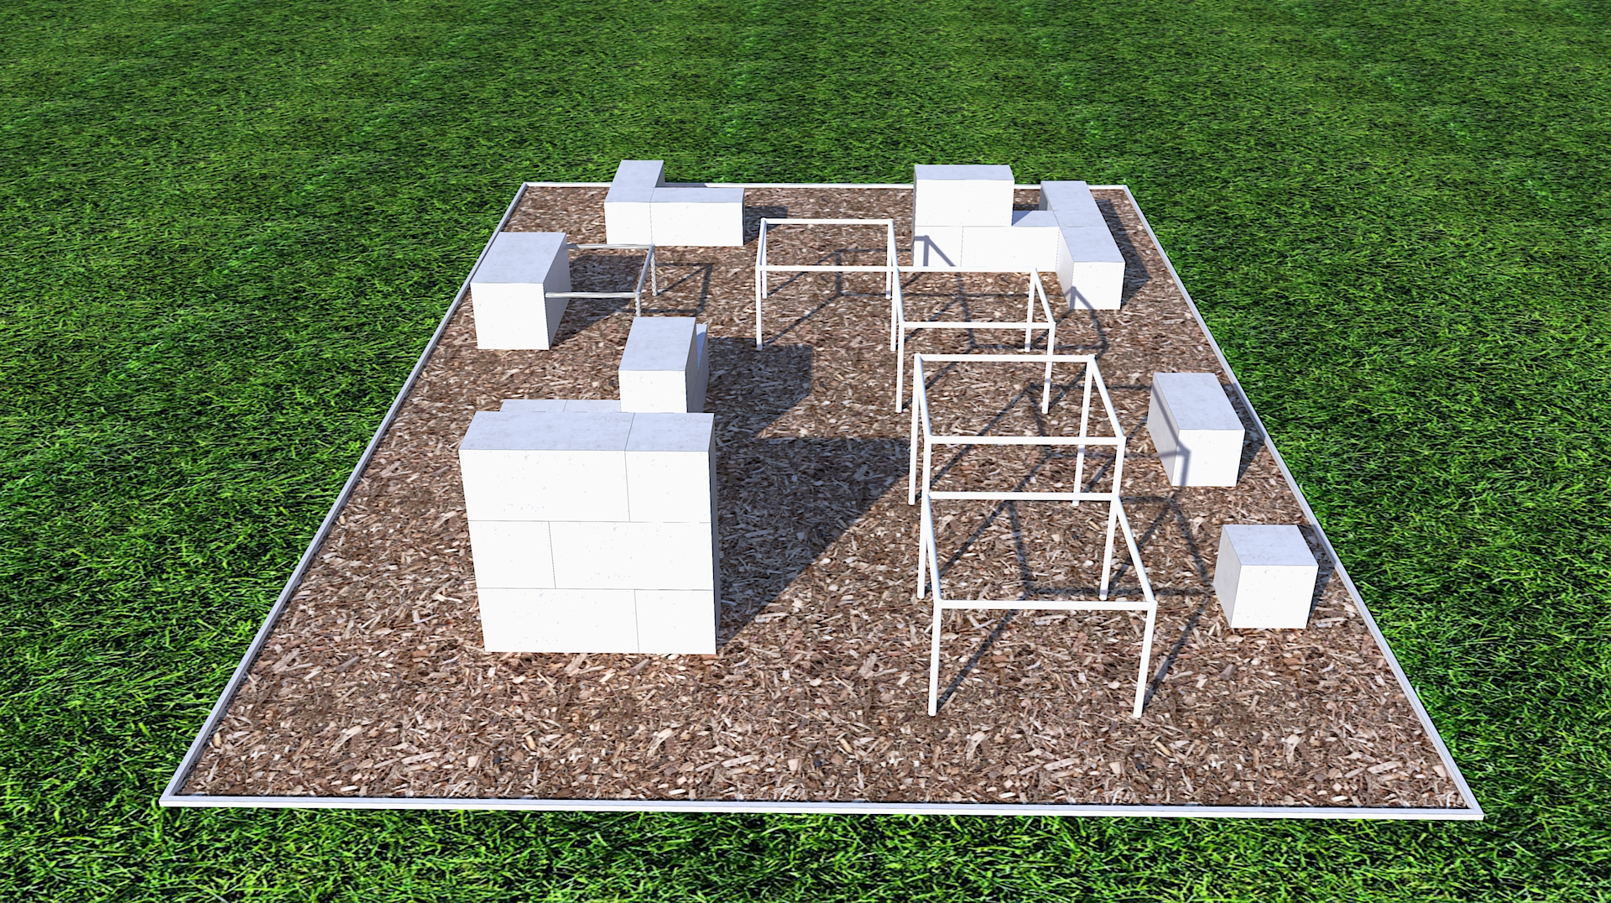

Slide 11
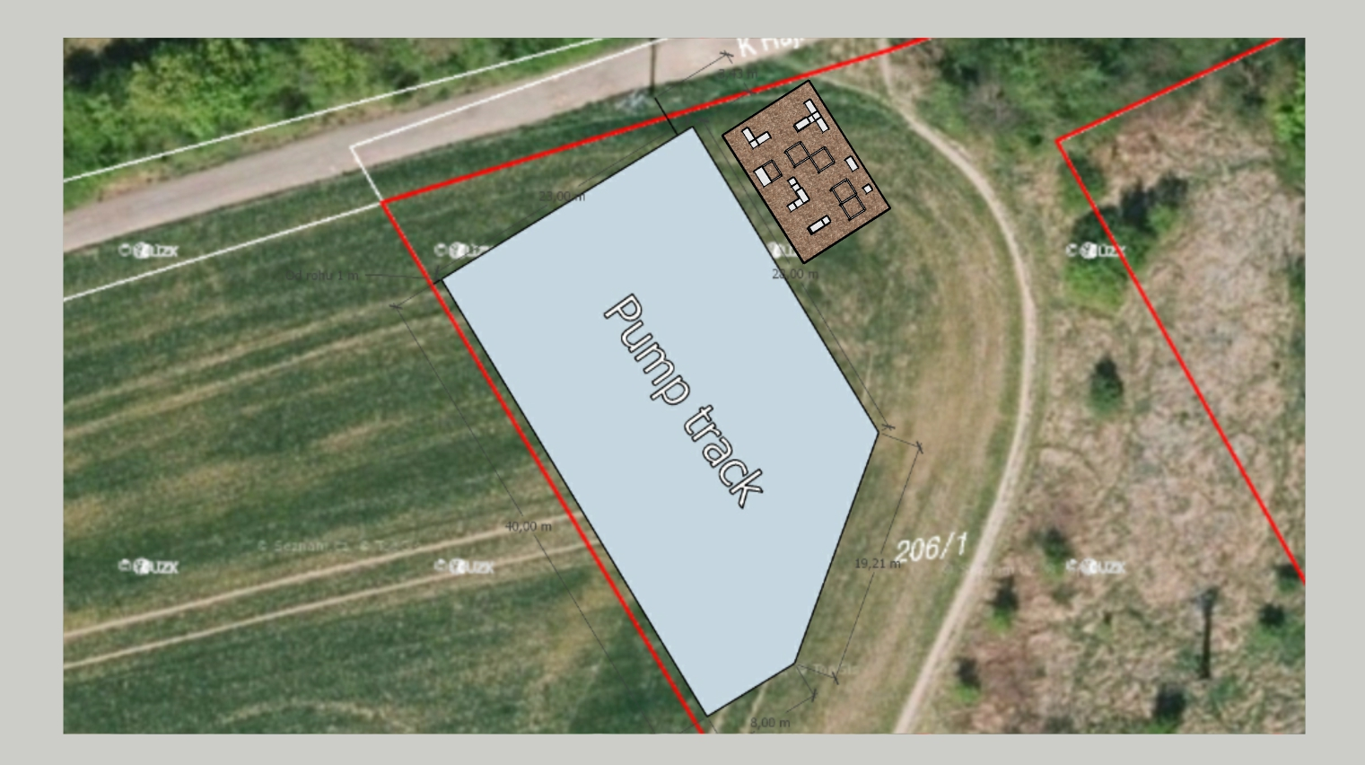

Slide 12
Ceník
Parkour Horoměřice - Cenová nabídka
ODYSSEUS.CZ s.r.o Modřínova 1399/9, 18200, Praha 8 IČO 64633569 DIČ: CZ64833569 Tel. 778 003 880
pol. | název | https://www.parkourovahriste.cz/ |  |  | počet | CENA CELKEM
 |  | parkourovahriste@gmail.com
1 | Příprava projektu a dokumentace. |  |  |  |  | 20 000
2 | Dopadová plocha 100 m2 z 143 m2 |  |  |  |  | 60 400
3 | Parkourové překážky Raily |  |  |  |  | 84 500
4 | Betonové překážky a stěny + doprava a jeřáb. |  |  |  |  | 68 000
5 | Kordinační a stavební práce+doprava stavebního vybavení. |  |  |  |  | 15 000
prodejní cena - Kč bez DPH |  |  |  |  |  | 247 900
vícenáklady stavby - 10%
DPH 21% |  |  |  |  |  | 52059
prodejní cena - Kč s DPH |  |  |  |  |  | 299 959

Slide 13
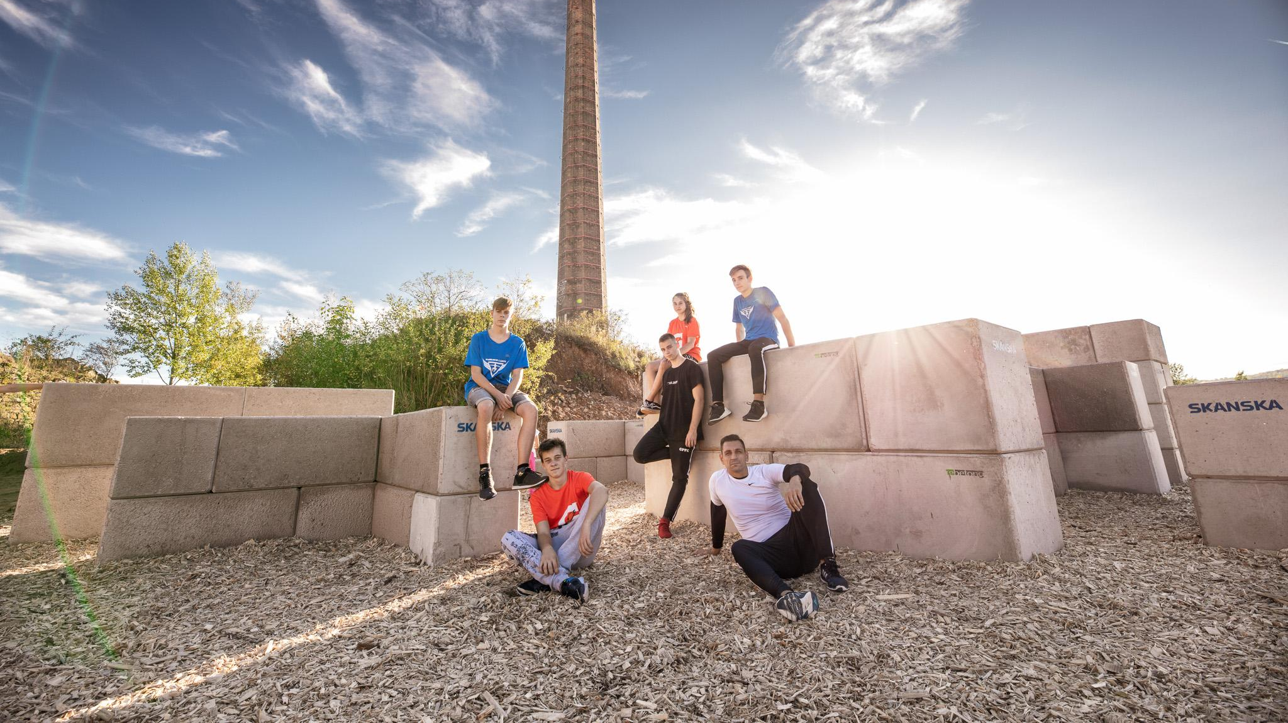
www.parkourovahriste.cz
Tel: 778 003 880
parkourovahriste@gmail.com

